Slide 1
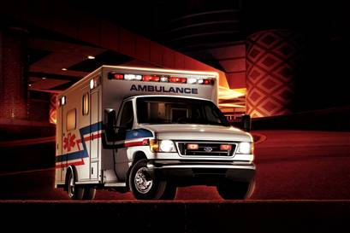
Acil sağlık hizmetleri
Ambulans Ve Acil Sağlık Araçlarını Değerlendirmek
Hazırlayan:Osman Furkan ERGÜN

Slide 2
Acil Sağlık hizmetleri, diğer sağlık hizmetleri arasında ayrı bir öneme sahiptir.
Zamanla beraber sürekli modernize edilmeli ve günün gerektirdiği teknolojik araç-gereç donanım sağlanmalıdır.
Personel bu donanımı kullanabilecek şekilde eğitilmeli ve mevcut eğitimi sürekli güncellenmelidir.

Slide 3
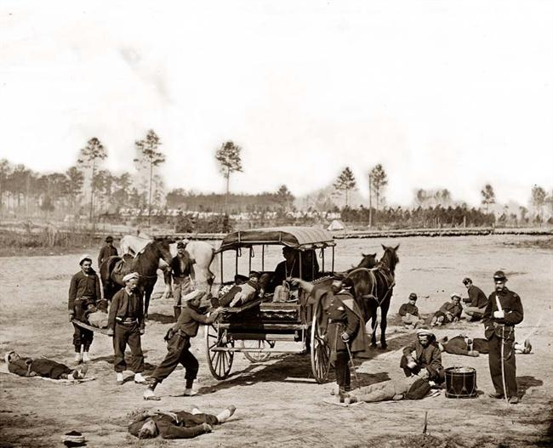
Tarihi gelişim
Tarihte kullanılan ilk ambulans 15.yy da İspanya’da İsabel adlı kraliçe döneminde Malaga kuşatmalarında kullanılmış.

Slide 4
O devirde ambulans kullanımında ki esas amaç; şuandakinden farklı, hayat kurtarmaktan daha çok savaş sırasında, yaralıların savaş alanından güvenli bölgeye taşınmasını sağlamak içindi.

Slide 6
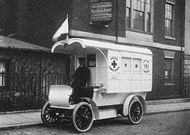
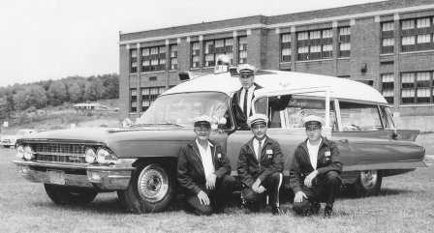
Aynı yy.lardan günümüze değin sistemin değişik örneklerine rastlamak mümkün. Örneğin; Avrupa da veba salgını sırasında kullanılan araçlar ve yöntem ,sistemin ilk örneklerindendir.

Slide 7
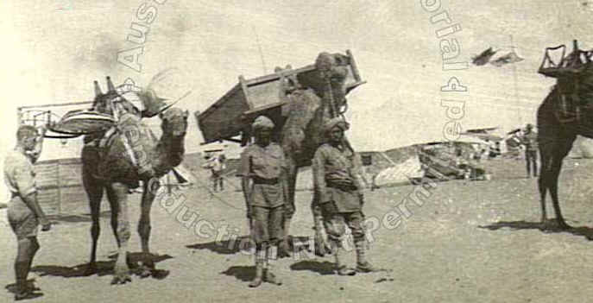
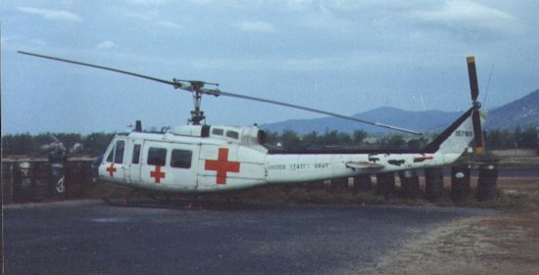
Genelde savaş alanlarında başlayan acil müdahale ihtiyacı günümüz sistemin temelini oluşturmuştur. Osmanlı İmparatorluğunun 1911–1912 yıllarında İtalyanlarla yaptığı Trablusgarp savaşında Develi sıhhiye ekipleri kullandığı bilinmektedir.
A.B.D- Kore savaşında ki helikopterlerle yaralı taşınması günümüzde kullanılan hava ambulansların ilk örneğidir.

Slide 8
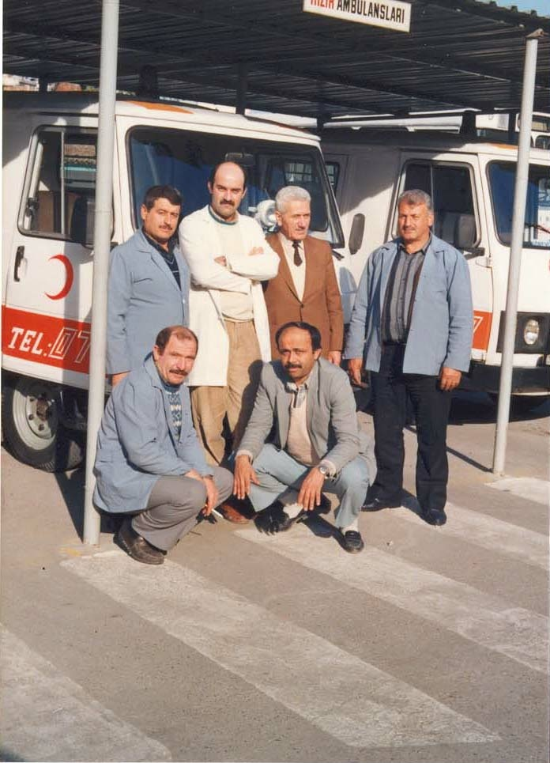
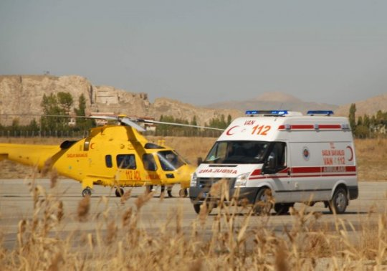
Türkiye’de ise günümüz anlamıyla Acil Sağlık Sisteminin temeli 1986 yıllında, Hızır Acil ile başladı.1994 yılında ise 112 kuruldu.

Slide 10
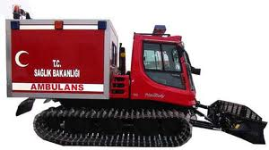
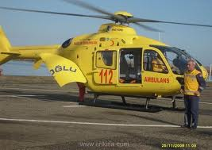
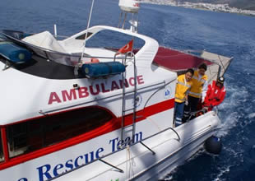
Ambulans çeşitleri

Slide 11
7 Aralık 2006 tarihinde ve 26369 sayılı Resmi Gazetede yayımlanarak yürürlüğe giren “ Ambulanslar ve Acil Sağlık Araçları ile Ambulans Hizmetleri Yönetmeliği”nde .
Ambulansların sınıflandırılması
İçlerinde bulunan tıbbi ve teknik malzemelerdeki değişiklikler
Ambulansların personel yapısına düzenlemeler getirmiştir.

Slide 12
Yönetmeliğe göre ambulanslar;
Kara ambulansları
Hava ambulansları
Deniz ambulansları olarak sınıflandırılır.

Slide 13
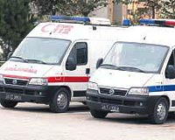
Ambulansların sınıflandırılması
KARA AMBULANSI
Acil yardım
Hasta nakil
Özel donanımlı ambulanslar (yenidoğan,yogun bakım, obez, paletli ambulans motorsiklet,bisiklet vb.)

Slide 14
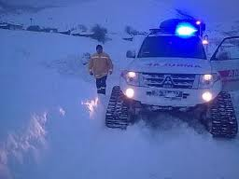
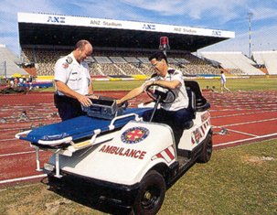

Slide 16
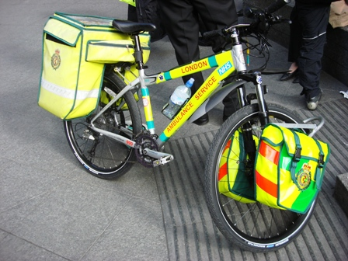

Slide 17
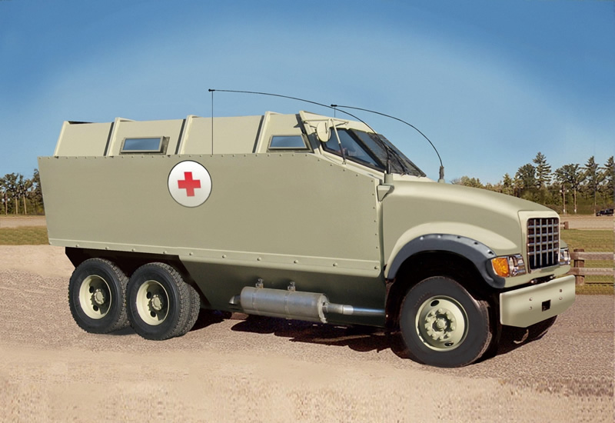

Slide 21
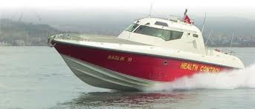
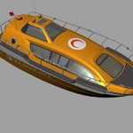
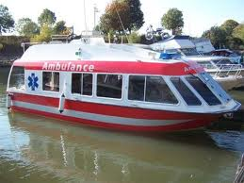
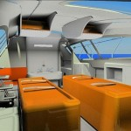
DENİZ AMBULANSI

Slide 22
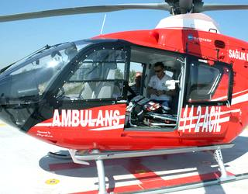
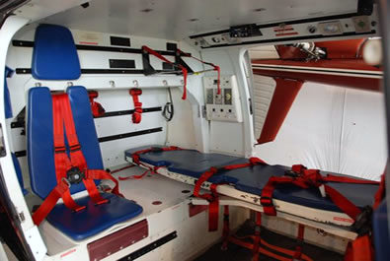
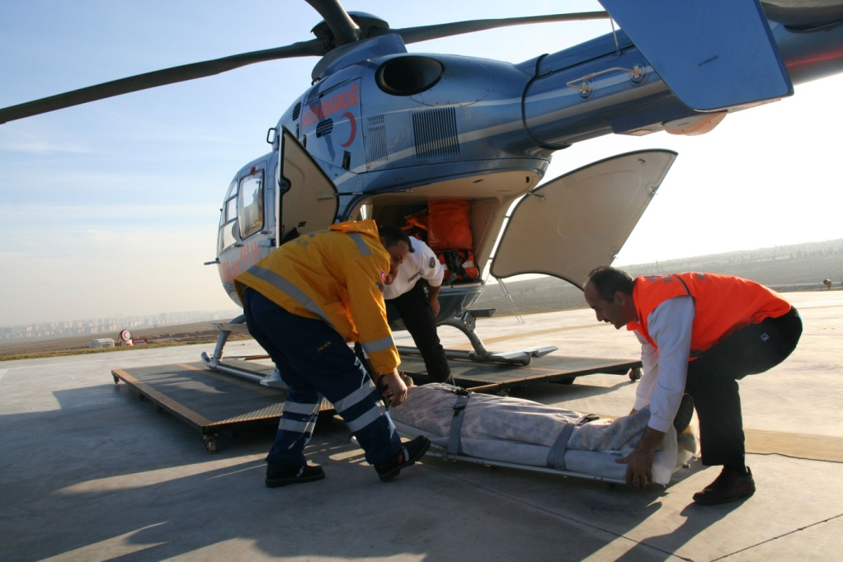
HAVA AMBULANSI

Slide 23
